Slide 1
আজকের অনলাইন ক্লাসে তোমাদেরকে স্বাগতম

Slide 2
মোঃ আজম হানিফা প্রভাষক,
ইতিহাস বিভাগ পশ্চিম ছাতনাই মহিলা মহাবিদ্যালয়
আজকের আলোচ্য বিষয়ঃ
বাংলায় মুসলিম শাসনের সূচনা ও বখতিয়ার খলজির বাংলা বিজয়

Slide 3
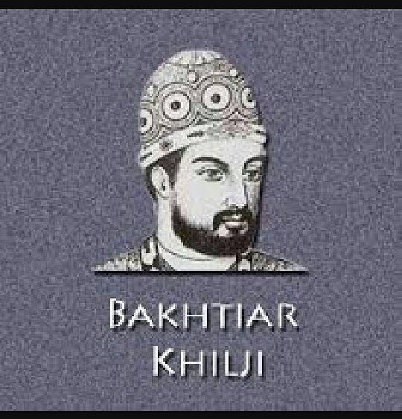
বাংলায় মুসলিম শাসনের প্রেক্ষাপট

Slide 4
কে এই বখতিয়ার খলজী?

Slide 5
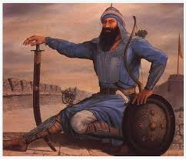

Slide 6
যেভাবে বাংলায় মুসলিম শাসনের সূচনা হয়

Slide 7
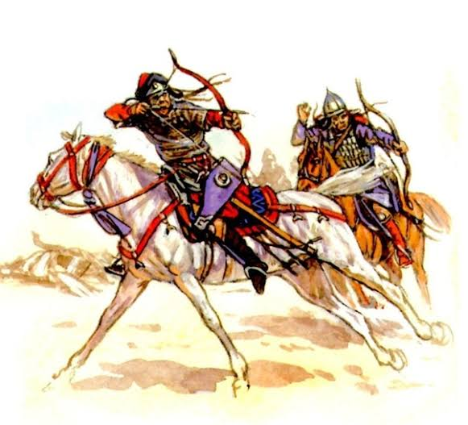

Slide 8
বখতিয়ার খলজীর সহজ বাংলা জয়ের কারণ

Slide 9
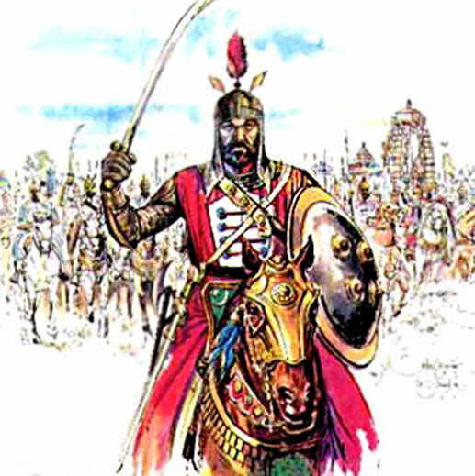
10 mins

Slide 10
👉বিহার জয়
👉লখনৌতি বিজয়

Slide 11
বাড়ির কাজ

Slide 12
সংক্ষিপ্ত প্রশ্ন
১)বখতিয়ার খলজী কে ছিলেন?
২)বখতিয়ার খলজীর সহজ বাংলা জয়ের কারণ কি ছিল?
৩)বখতিয়ার খলজীর তিব্বত অভিযানের ফল কি হয়েছিল?

Slide 13
রচনামূলক প্রশ্ন
১) বখতিয়ার খলজীর বাংলা বিজয়ের বিবরণ দাও।
২) বখতিয়ার খলজীর জীবনী ও কৃতিত্ব আলোচনা কর।

Slide 14
বাড়ির কাজ

Slide 15
সবাইকে ধন্যবাদ
সবার সুস্বাস্থ্য ও মঙ্গল কমনা করে শেষ করছি, আল্লাহ হাফেজ।

